Slide 1
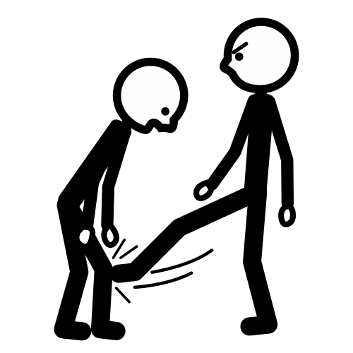
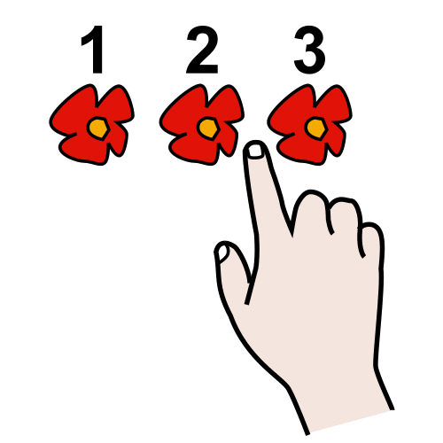
EN CLASE
SI PUEDO
NO PUEDO
TRABAJAR
ESTAR SENTADO
CORRER
GRITAR
LEER
ESCRIBIR
CONTAR
JUGAR
PEGAR
PINTAR
BAILAR Y CANTAR
EN CLASE
SI PUEDO
NO PUEDO
TRABAJAR
ESTAR SENTADO
CORRER
GRITAR
LEER
ESCRIBIR
CONTAR
JUGAR
PEGAR
PINTAR
BAILAR Y CANTAR
Autor pictogramas: Sergio Palao. Origen: ARASAAC (http://www.arasaac.org). Licencia: CC (BY-NC-SA) Autora: Loreto Jimenez

